Slide 1
6331 SAYILI İŞ SAĞLIĞI VE GÜVENLİĞİ KANUNU BİLGİLENDİRME SEMİNERİ
Bahadır KAMARAT
İş Güvenliği Uzmanı
Atakan ÇAKMAZ
İş Güvenliği Uzmanı
Hasan Basri ARÇA
İşyeri Hekimi
19.02.2025

Slide 2
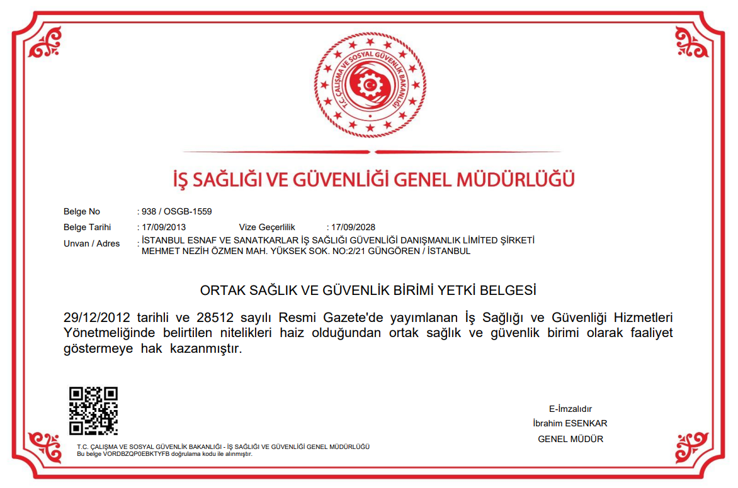
Biz Kimiz?
İstanbul Esnaf ve Sanatkarlar Odaları Birliği İştiraki ile 2013 yılında kurulan Çalışma ve Sosyal Güvenlik Bakanlığı tarafından yetkilendirilmiş Ortak Sağlık ve Güvenlik Birimi olarak hizmet veren bir işletmeyiz.
İstanbul Esnaf ve Sanatkarlar
İş Sağlığı Güvenliği Danışmanlık Ltd. Şti.
ESBİR OSGB

Slide 3
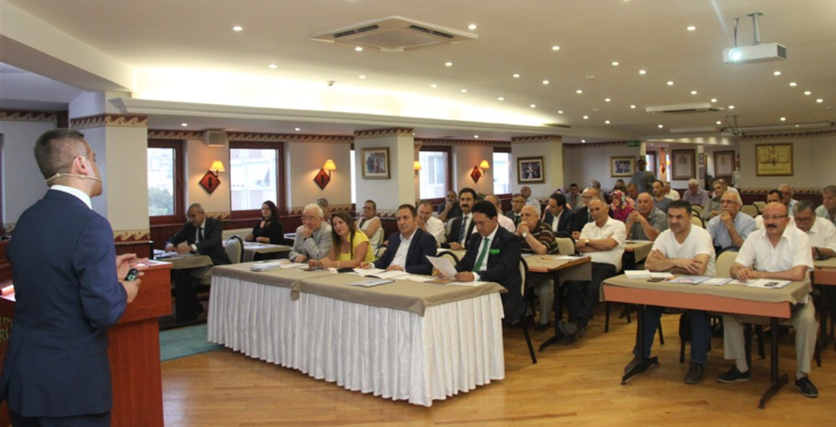
Biz Kimiz?
HAKKIMIZDA
İstanbul Esnaf ve Sanatkârlar İş Sağlığı ve Güvenliği Danışmanlık Limited Şirketi (Ortak Sağlık Güvenlik Birimi) İstanbul Esnaf ve Sanatkârlar Birliği (İSTESOB) iştiraki ile kurulmuştur. Şirketimiz Esnaf ve Sanatkârlar başta olmak üzere bütün işletmelere kaliteye dayalı hizmet anlayışını benimseyerek İş Sağlığı ve Güvenliği konusunda uzman kadrosu ile danışmanlık ve istihdam hizmeti vermektedir.
VİZYONUMUZ
Bütün işletmeleri İş Sağlığı ve Güvenliği konusunda bilgilendirmek, bilinçlendirmek ve farkındalık yaratmaktır.
MİSYONUMUZ
İşletmelerde sağlıklı ve güvenli bir çalışma ortamının oluşturulması, mevcut ve oluşabilecek risklerin ortaya konması ve işletmelerin gerekli önlemleri alması konusunda destek verilmesidir.
İletişim:
www.esbir.net
0212 568 4 568
Mehmet Nesih Özmen Mah. Yüksek sok. No:2 Palmiye İş Merkezi A Blok Kat:4 D:21 Güngören – İstanbul

Slide 4
Ne Yapıyoruz?
6331 Sayılı İŞ Sağlığı ve Güvenliği Kanunu kapsamında İşyerlerinde;
Konusunda tecrübeli İşyeri Hekimleri, İş Güvenliği Uzmanlarımızla İş Sağlığı ve Güvenliği İstihdam Hizmetlerini ve Danışmanlık Hizmetlerini yerine getiriyoruz.
İşyerlerinde Neler yapıyoruz?
İşyerinin İş Sağlığı ve Güvenliği açısından durumu görmek için; İşyeri Risk Değerlendirmesi
İşyerinde Acil Durumlar Hakkında değerlendirmeler yaparak; İşyeri Acil Durum Planları
İşyerinde Çalışanların bilinçlenmesi ve bilgilenmeleri için; Çalışan İş Sağlığı ve Güvenliği Eğitimleri
İşyerinde Çalışanların İşe giriş ve sonrasında; Çalışan Sağlık Muayeneleri
İşyerinin faaliyetine özgü; İş Sağlığı ve Güvenliği Dokümanları
Kimlere Hizmet Veriyoruz?
6331 Sayılı Kanun Kapsamında yer alan tüm işletmeler başta olmak üzere İşyerinde İş Sağlığı ve Güvenliği Uygulamaları yerine getirmek isteyen herkese hizmet veriyoruz.
www.esbir.net
0212 568 4 568

Slide 5
6331 Sayılı İş Sağlığı ve Güvenliği Kanunu
Kanunun amacı; işyerlerinde iş sağlığı ve güvenliğinin sağlanması ve mevcut sağlık ve güvenlik şartlarının iyileştirilmesi için işveren ve çalışanların görev, yetki, sorumluluk, hak ve yükümlülüklerini düzenlemektir.
İşverenlerin Yükümlülükleri;
İşyerlerinde iş sağlığı ve güvenliği ile ilgili iş kazaları ve meslek hastalıkların oluşmaması için önlem ve tedbirleri belirleyerek yerine getirmek, çalışanları bilgilendirmek, sağlıklı ve güvenli bir çalışma ortamını sağlamak ile yükümlüdür.
Çalışanlar Yükümlülükleri;
İşyerlerinde iş sağlığı ve güvenliği ile ilgili alınan önlem ve tedbirlere uymak, Eğitimlere katılmak, sağlıklı ve güvenli bir çalışma ortamının sağlanmasına katkıda bulunmak ile yükümlüdür.
www.esbir.net
0212 568 4 568

Slide 6
Esnaf ve Sanatkarlarımız Ne yapmalı?
1
İşyerlerinin Tehlike Sınıfını öğrenerek yasa kapsamında izleyecekleri yol belirlenmelidir.
İşyeri Tehlike Sınıfları – NACE Kodu (SGK sicil numarasının 2. hanesinden başlayarak 3, 4, 5, hanelerindeki rakamlar NACE kodu adı verilen bir kodu oluşturur ve tehlike sınıfı da bu kod üzerinden öğrenilebilir. Vergi Levhasında da faaliyet Nace kodu yazmaktadır.)
(Mevzuat; İŞ SAĞLIĞI VE GÜVENLİĞİNE İLİŞKİN İŞYERİ TEHLİKE SINIFLARI TEBLİĞİ – EK-1)
Az Tehlikeli Sınıf: Büro faaliyetleri, perakendecilik, Lokantalar, oteller, taşımacılık yapanlar vb. - Eğitim alarak yasa yükümlülüklerini yerine getirebilir.
Tehlikeli Sınıf: Ayakkabıcılar, mobilyacılar, Berberler, Kasaplar, diş hekimliği vb.
Çok Tehlikeli Sınıf: Yapı sektörü, Ağır Sanayi, Diş Protez, petrol istasyonları vb.
İş Sağlığı ve Güvenliği Hizmeti almalıdır.
2
Tehlikeli ve Çok Tehlikeli Sınıfta yer alan işletmeler için; Kendi nam ve hesabına çalışanlar hariç İşyerinde çalışan sayısına göre Yasada belirlenen sürelerde İş Güvenliği Uzmanı ve İşyeri Hekimi istihdam etmelidir. Bu istihdam kendi bünyesinde sigortalı İş Güvenliği Uzmanı ve İşyeri Hekimi çalıştırarak yada Ortak Sağlık ve Güvenlik Birimlerinden (OSGB) hizmet alarak yerine getirebilir.

Slide 7
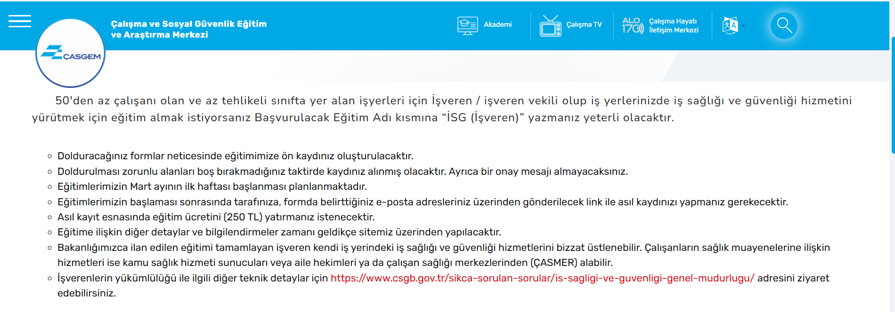
Esnaf ve Sanatkarlarımız Ne yapmalı?
3
Az Tehlikeli Sınıfta yer alan işletmeler için; İşyerinde çalışan sayısına göre Yasada belirlenen sürelerde İş Güvenliği Uzmanı ve İşyeri Hekimi istihdam edebilir.
Yada; 16 saatlik Uzaktan eğitimle
https://casgem.gov.tr/egitimler/online-basvurular

Slide 8
Eğitim alan Esnaf ve Sanatkarlarımız Ne yapmalı?
4
Az Tehlikeli Sınıfta yer alan işletmeler, Online olarak verilecek olan 16 saatlik eğitim sonrası aşağıda belirtilen yükümlülükleri yerine getirmelidir..
İşverenlerin Yükümlülükleri;
İşyerlerinde iş sağlığı ve güvenliği ile ilgili iş kazaları ve meslek hastalıkların oluşmaması için önlem ve tedbirleri belirleyerek yerine getirmek, çalışanları bilgilendirmek, sağlıklı ve güvenli bir çalışma ortamını sağlamak ile yükümlüdür.
İşyerinin İş Sağlığı ve Güvenliği açısından durumu görmek için; İşyeri Risk Değerlendirmesi
İşyerinde Acil Durumlar Hakkında değerlendirmeler yaparak; İşyeri Acil Durum Planları
İşyerinde Çalışanların bilinçlenmesi ve bilgilenmeleri için; Çalışan İş Sağlığı ve Güvenliği Eğitimleri
İşyerinde Çalışanların İşe giriş ve sonrasında; Çalışan Sağlık Muayeneleri
İşyerinin faaliyetine özgü; İş Sağlığı ve Güvenliği Dokümanları

Slide 9
Esnaf ve Sanatkarlar Odalarımız İçin Önerilerimiz
Üyelerimize Bilgilendirme ve Rehberlik edilmesi;
6331 Sayılı İş Sağlığı ve Güvenliği Yasası Hakkında bilgilendirme
İşyeri Tehlike Sınıfına göre yasanın gerekliliklerini yerine getirmede rehberlik edilebilir.

Slide 10
ESBİR OSGB Olarak Nasıl Yardımcı Olabiliriz?
Tehlikeli ve Çok Tehlikeli Sınıfta Yer Alan İşletmeler İçin;
İşyerlerinde iş sağlığı ve güvenliği çalışmalarının yerine getirilmesi için İşyeri Hekimi ve İş Güvenliği Uzmanı İstihdam desteği verebiliriz.
Bu hizmetin verilebilmesi için işyerinin tehlike sınıfı, faaliyeti, konumu, çalışan sayısı gibi kriterlere bağlı olarak minimum maliyet bedeli belirlenecektir.
Az Tehlikeli Sınıfta Yer Alan İşletmeler İçin;
Eğitim başvurusu sırasında yol gösterilecektir.
İşyerinde İş Sağlığı ve Güvenliği işlemlerinin yürütebilmesi adına işyerlerini İş Güvenliği Uzmanlarımızca ziyaret edilerek, sizlerle birlikte gerekli bilgi ve evrakların hazırlanmasında destek olunacaklardır. Hazırlanacak bu evrakların işyerinde dosyalanması sağlanacaktır.
Bu desteğin verilmesi adına evrakların hazırlanması, İşyeri İş Güvenliği Uzmanları ziyaret ederek bilgilendirme yapılması evrakların doldurulması için rehberlik edilmesi adına belirlenmiş olan destek hizmet bedeli ……………………….
KDV dahil 1.500 TL öngörülmüştür.

Slide 11
Görüşleriniz Bizim İçin Değerli…
www.esbir.net
0212 568 4 568
İstanbul Esnaf ve Sanatkarlar
İş Sağlığı Güvenliği Danışmanlık Ltd. Şti.
ESBİR OSGB

